Slide 1
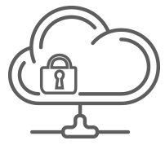
I principali rischi
Questione di password

Slide 2
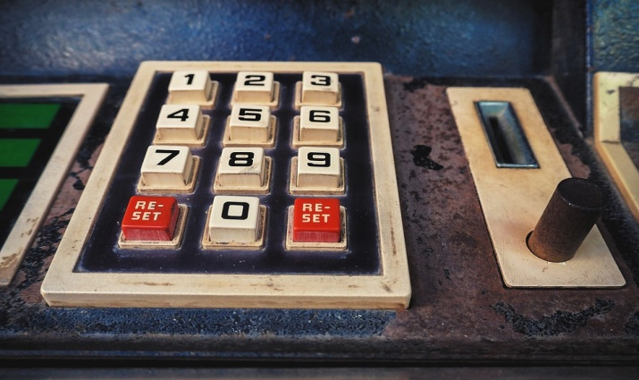
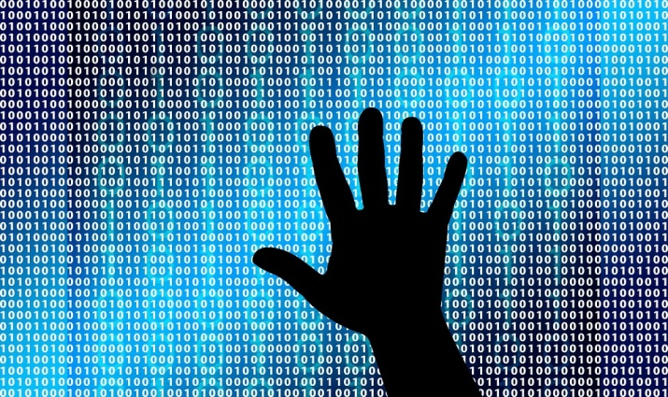
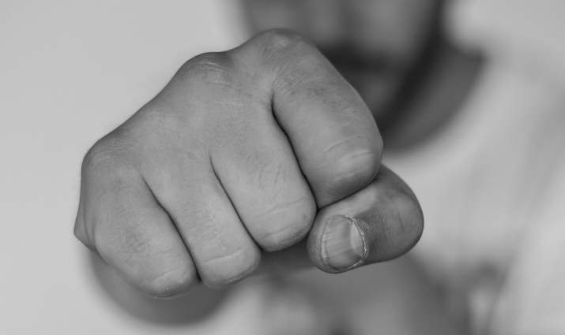
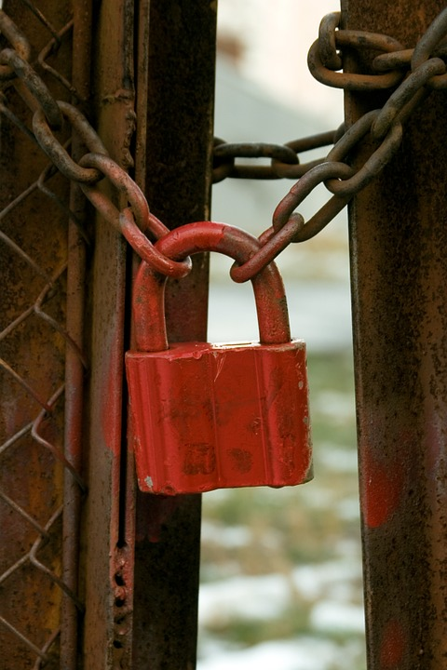
Scenario
Note sviluppo:
https://pixabay.com/it/capacità-arcade-sfondo-pulsante-2974644/
https://pixabay.com/it/informatica-attacco-1654709/
https://pixabay.com/it/rage-lotta-faust-controversia-mano-1564031/
https://pixabay.com/it/castello-catena-porte-ruggine-756489/
1
1
2
3
4
Quando sono state utilizzate le prime password?
Come deve essere una password?
Quali sono i principali metodi di attacco a una password?
Quali sono le principali precauzioni da adottare per evitare una violazione?
Notes:
AUDIO:
La rapida diffusione di internet e dei servizi ad esso collegati hanno imposto la necessità di difendere i dati personali connessi all’utilizzo della rete.
Tra le possibilità, per gli utenti, di proteggere i propri dati, c’è l’utilizzo di una password.
La violazione delle password, infatti, è l’attacco privilegiato dai cyber-criminali.
Mettere in atto strategie consapevoli per limitare questi attacchi rappresenta la prima linea di difesa.
Fai clic sulle foto per scoprire gli argomenti che tratteremo nelle prossime pagine!

Slide 3
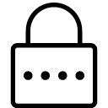

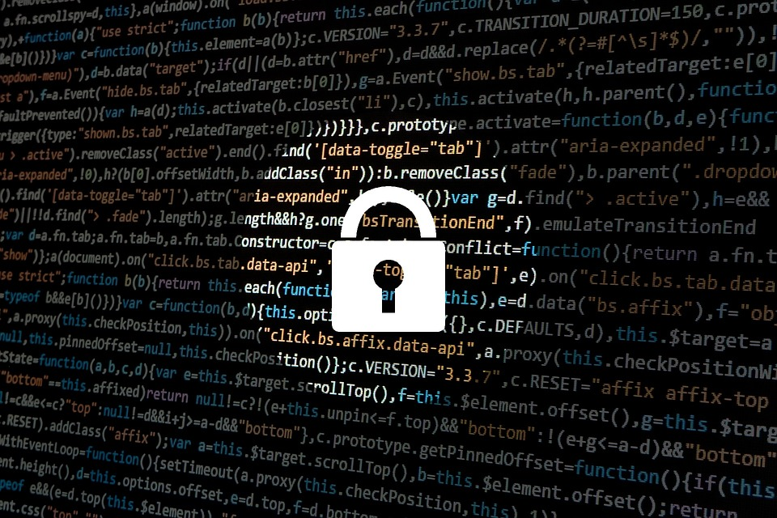
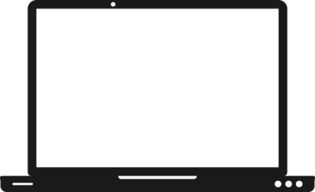
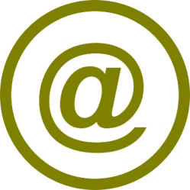

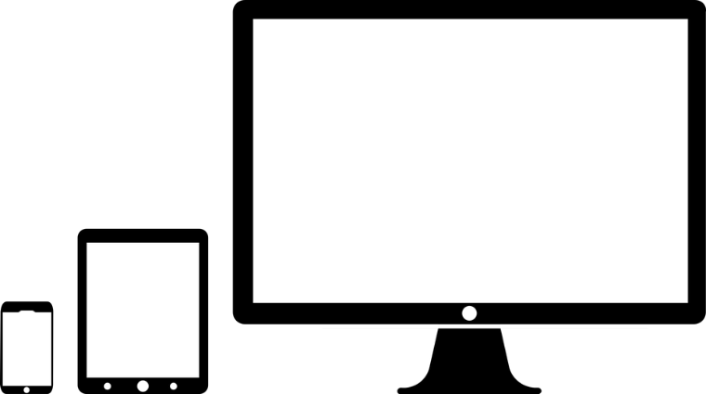
Note sviluppo:
https://pixabay.com/it/hacker-hacking-sicurezza-informatica-1944688/
Icona
http://www.iconarchive.com/show/ios7-icons-by-icons8/User-Interface-Password-icon.html
Icona
https://pixabay.com/it/portatile-pc-computer-tecnologia-2243898/
Icona
https://pixabay.com/it/simbolo-posta-elettronica-presso-304967/
Icona
https://pixabay.com/it/parti-networking-social-media-rete-1086737/
Icona
https://pixabay.com/it/media-laptop-tablet-pc-smartphone-774068/
Icona
https://pixabay.com/it/questione-punto-interrogativo-158453/
Ricordi la tua password?
2
2
3
4
1
5
Come ricordare tutti questi codici?
7-8
9
utilizzare una password unica;
appuntarsele in agenda o sul telefono.
6
Notes:
AUDIO:
Ormai siamo sommersi da password.
Password per accendere il pc,
per accedere ai vari account email,
per l'accesso alle reti ed ai servizi aziendali, …
Come possiamo ricordare tutti questi codici?
Solitamente le alternative che ci vengono in mente sono due:
utilizzare una password unica, o piccole variazioni di questa, per tutti i servizi a cui vogliamo accedere,
oppure appuntarsele tutte in agenda o sul telefono.
Fortunatamente esistono alternative più moderne e sicure di gestione delle nostre password! Le vedremo insieme nelle prossime pagine.

Slide 4
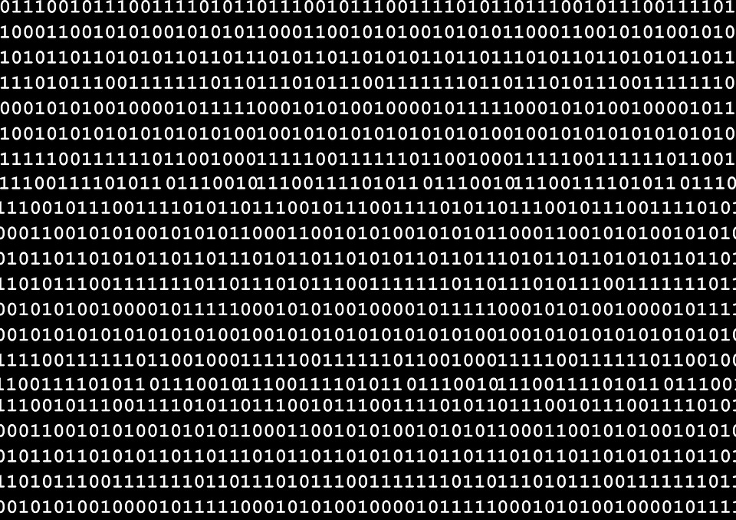
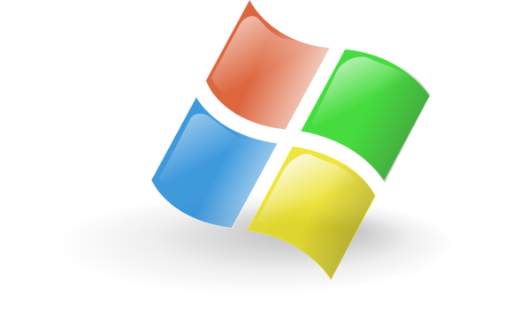
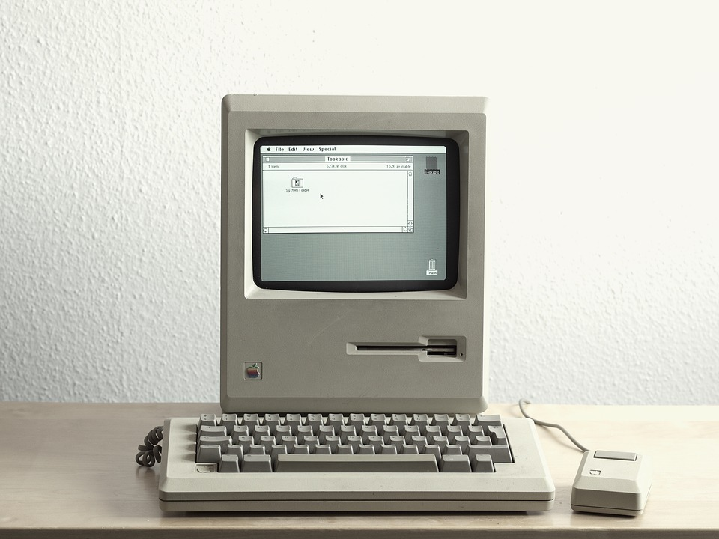
Storia della password 1/2
Note sviluppo:
img1
https://pixabay.com/it/macintosh-computer-tecnologia-2619617/
img2
https://pixabay.com/it/concetto-binario-null-uno-3253681/
3
1-4
Anni ‘60
Le password sono utilizzate per la prima volta nel mainframe del MIT di Boston.
I primi Pc non includevano un'opzione di accesso con password.
Tutti avevano acceso al computer.
Descrizione Scenario 01
….
Descrizione Scenario 02
….
5-7
Anni ‘90
Microsoft Windows permetteva l'inserimento di una password di accesso.
La funzione password era opzionale.
Notes:
AUDIO:
Le prime password per computer furono utilizzate a partire dalla seconda metà degli anni ‘60
sul sistema mainframe del Massachusetts Institute of Technology di Boston.
Prima che questa tecnologia diventasse di uso comune si è dovuto attendere diversi decenni, in quanto i primi personal computer non includevano nemmeno un'opzione di accesso con password:
tutti gli utenti che avevano effettivo accesso al computer potevano dunque accedere automaticamente anche a tutti i dati in esso contenuti.
Solo negli anni Novanta,
con le prime versioni di Microsoft Windows il sistema permetteva l'inserimento di una password di accesso,
funzione che tuttavia era solamente opzionale e poteva essere bypassata semplicemente premendo il tasto "Esc" nel pannello di accesso iniziale.

Slide 5
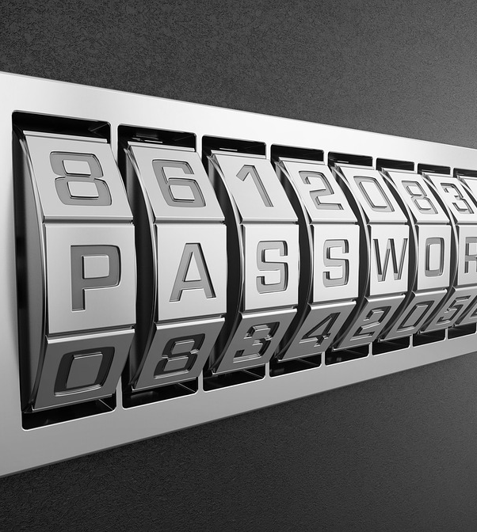
Note sviluppo:
https://pixabay.com/it/password-app-applicazione-business-2781614/
Storia della password 2/2
4
Oggi
1-5
Con la diffusione di email e servizi online le password sono uno strumento importante.
Le password sono oggetto di attenzione da parte dei cybercriminali.
Criminali in possesso della nostra password email possono accedere a dati sensibili.
La violazione di account email è la tecnica privilegiata dagli hacker per accedere alle informazioni.
Notes:
AUDIO:
Oggi
con la rapida diffusione di internet e l’uso su larga scala di email e di altri servizi online, le password sono invece diventate uno strumento di sicurezza importante per proteggere l'identità degli utenti.
E di conseguenza sono diventate anche oggetto di attenzione da parte dei cyber-criminali.
Se un criminale entrasse in possesso della password del nostro account di posta elettronica, potrebbe accedere facilmente a molti dei nostri dati sensibili.
Per questo motivo, la violazione di account email è diventata una tecnica privilegiata dagli hacker per avere accesso a un elevato numero di informazioni riferiti sia al titolare del servizio, sia agli individui con cui ha intrattenuto degli scambi.

Slide 6



L’importanza di una password1/2
Note sviluppo:
img1
https://pixabay.com/it/spyware-cyber-2319403/
img2
https://pixabay.com/it/pugno-forza-rabbia-lacrima-brezza-1148029/
5
Il brute force attack
1-4
Software per indovinare la password, attraverso combinazioni fra lettere, numeri e caratteri speciali.
Efficace per le password corte.
Non funziona su password lunghe.
Descrizione Scenario 01
….
Descrizione Scenario 02
….
5
6
.
Utilizzare password
di almeno di 12 caratteri
Notes:
AUDIO:
Gli hacker hanno una vasta gamma di strumenti con cui tentare di accedere illecitamente ai nostri account. Tra questi, c’è l’attacco di forza bruta, in gergo brute force attack,
che impiega software specifici per applicare algoritmi di tipo matematico per "indovinare" la password utilizzata, tentando tutte le possibili combinazioni fra lettere, numeri e caratteri speciali.
Questo approccio funziona di solito molto bene per individuare password corte, ad esempio 4 o 6 caratteri,
ma perde di efficacia e risulta essere troppo dispendioso in termini di tempo, se la password è lunga.
Questo è uno dei motivi per cui gli esperti informatici suggeriscono sempre
di utilizzare codici di almeno di 12 caratteri.

Slide 7
L’importanza di una password 2/2
Note sviluppo:
img1
https://pixabay.com/it/spyware-cyber-2319403/
img2
https://pixabay.com/it/pugno-forza-rabbia-lacrima-brezza-1148029/
6
Violazione account
7-11
La difficoltà cresce con l'aumentare della complessità della password.
Per calcolare le potenziali pwd basta avere:
numero di caratteri possibili utilizzabili dall'utente;
numero di caratteri della password.
12
13
Descrizione Scenario 01
….
Descrizione Scenario 02
….
Tastiera con 92 caratteri
Numero di caratteri utilizzato
Numero di possibili combinazioni pari a: 92^(numero di caratteri).
14
Notes:
AUDIO:
La difficoltà della violazione dell'account
cresce con l'aumentare della complessità della password di sicurezza adottata dall'utente. Vediamo in breve il motivo.
Il calcolo per identificare il numero delle combinazioni possibili, ossia delle potenziali password utilizzabili, non è molto complesso; basta disporre di queste informazioni:
il numero di caratteri possibili utilizzabili dall'utente,
e il numero di caratteri della password.
Per quanto riguarda il primo punto, utilizzando una tastiera italiana, abbiamo a disposizione 92 caratteri (26 lettere minuscole, 26 lettere maiuscole, 10 numeri e circa 30 caratteri speciali).
A seconda del numero di caratteri utilizzato,
il numero di possibili combinazioni diventa pari a: 92 elevato al numero di caratteri.

Slide 8

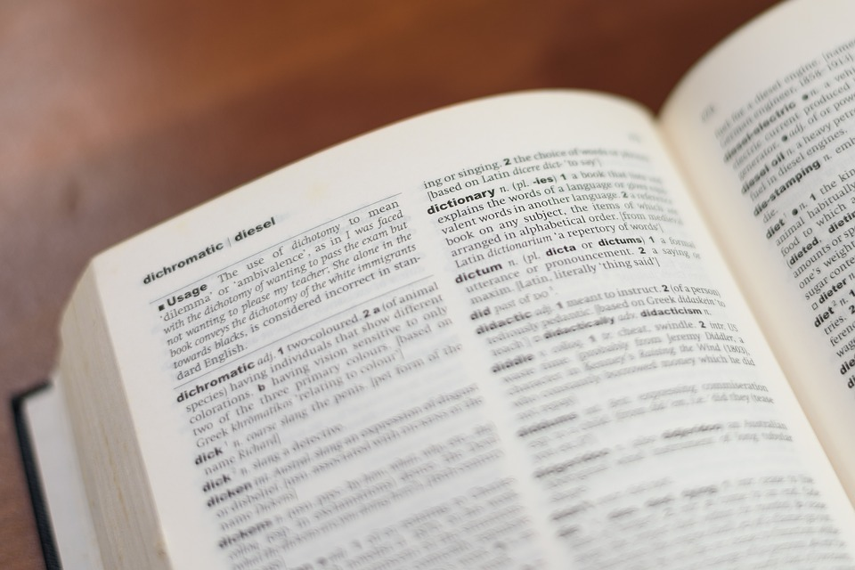

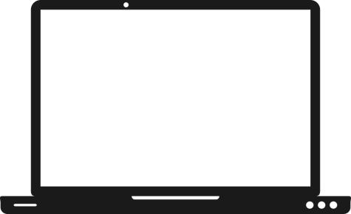

Note sviluppo:
https://pixabay.com/it/libro-pagina-letteratura-educazione-3294946/
icona
https://pixabay.com/it/libro-lettura-insegnamento-imparare-2277027/
Icona
https://pixabay.com/it/italia-silhouette-italia-silhouette-1299168/
Gli attacchi «a dizionario»
7
1
1
Gli attacchi «a dizionario»
2
Algoritmo per indovinare le password più comuni contenute in un dizionario.
Attacco efficace: le parole del dizionario sono più facili da ricordare.
3
4
Esempio:
5
6
Più di 2 MLN di parole
1 MLN di parole in 24h
Notes:
AUDIO:
A differenza di un attacco di forza bruta, che richiede una notevole potenza di calcolo e di tempo, con un attacco "a dizionario"
viene impiegato un algoritmo per indovinare tutte le password più comuni che possono essere trovate in un dizionario.
Questo approccio è molto più efficace e più rapido da attuare, poiché non tutte le possibili combinazioni viste in precedenza vengono utilizzate dagli utenti, che invece sono soliti preferire le parole del dizionario, più facili da ricordare.
Per dare un’idea dell’efficacia di questa tecnica, facciamo un esempio:
si stima che la lingua italiana comprenda oltre due milioni di parole.
Al giorno d'oggi la potenza di calcolo dei computer permette di tentare circa 1 milione di parole in 24 ore.

Slide 9
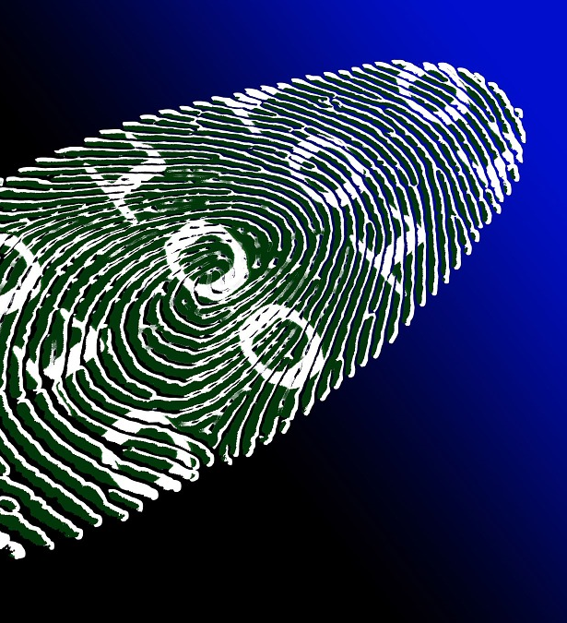
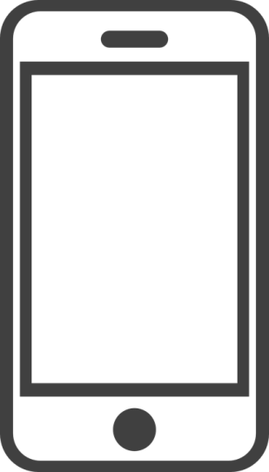
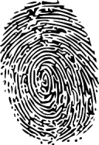


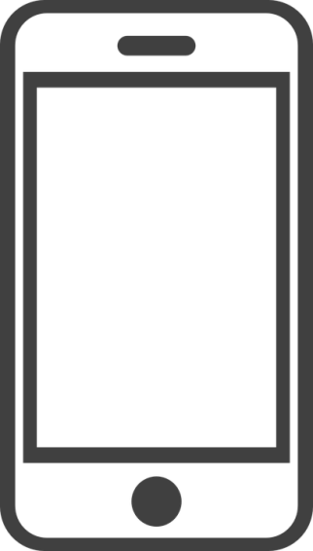


Note sviluppo:
https://pixabay.com/it/identità-virtuali-identità-digitale-69996/
Icona
https://pixabay.com/it/occhio-vedere-visualizzazione-icona-1103592/
Icona
https://pixabay.com/it/lente-foto-macchina-fotografica-1723832/
Icona
https://pixabay.com/it/apple-morso-blu-silhouette-icona-310438/
La password biometrica
8
1
Riconoscimento biometrico
2
Impronte digitali in alternativa all'utilizzo di password.
3
5
4
Scavalcabile usando una foto dell'iride del proprietario montata su lente a contatto
Notes:
AUDIO:
I dispositivi più moderni hanno implementato la biometria in alternativa all'utilizzo di password convenzionali,
ne sono un esempio i lettori di impronte digitali.
Con il lancio dell'iPhone 5S nel 2013, Apple è stata la prima ad inserire un lettore di impronte digitali integrato che può essere effettivamente utilizzato al posto di un codice di accesso tradizionale.
I device più all'avanguardia, inoltre, hanno incorporato anche un lettore della retina, che viene utilizzato per l'accesso biometrico ad un dispositivo.
Recentemente alcuni ricercatori hanno dimostrato che tale forma di protezione è facilmente scavalcabile usando una foto dell'iride del proprietario montata su una lente a contatto, per simulare la riflettività di un occhio reale.

Slide 10
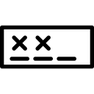
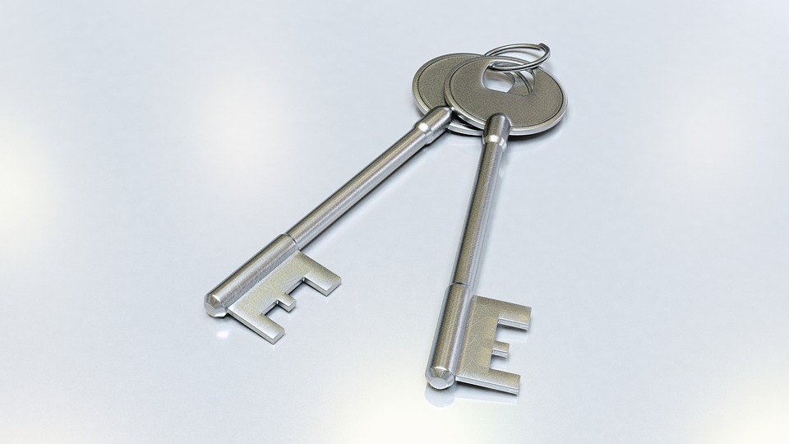

Note sviluppo:
https://pixabay.com/it/tasti-soluzione-business-successo-2114366/
Icona
http://www.iconarchive.com/show/outline-icons-by-iconsmind/Password-Field-icon.html
L'autenticazione a due fattori 1/3
9
1
Data Breach Investigation Report
Nel 2013 due violazioni su tre hanno avuto a che fare con l'utilizzo improprio di credenziali compromesse.
Le società hanno iniziato a mettere in pratica il Two Factor Authentication:
2
3
sono necessari due codici da inserire come password.
4
Descrizione Scenario 02
….
5-7
Gli utenti devono disporre di:
password principale;
dispositivo/app che fornisce un codice temporaneo.
X
9
Notes:
AUDIO:
Secondo il "Data Breach Investigation Report" pubblicato da Verizon nel 2014,
nel corso del 2013 due violazioni dei dati su tre hanno avuto a che fare con l'utilizzo improprio di credenziali compromesse.
Alla luce di questa tipologia di attacchi, sempre più società a livello internazionale hanno iniziato a mettere in pratica quella che viene chiamata TFA, acronimo di Two Factor Authentication o, in italiano, autenticazione a due fattori.
Il TFA aumenta il livello di protezione per l'accesso ai servizi protetti, in quanto adesso sono necessari due codici da inserire come password.
Per accedere al servizio, infatti,
gli utenti devono disporre
sia di una password principale,
sia di un dispositivo o di un'app mobile che fornisce loro un codice temporaneo assegnato in modo casuale ad ogni accesso.
Così le probabilità di ingresso illecito o non autorizzato si riducono drasticamente.

Slide 11
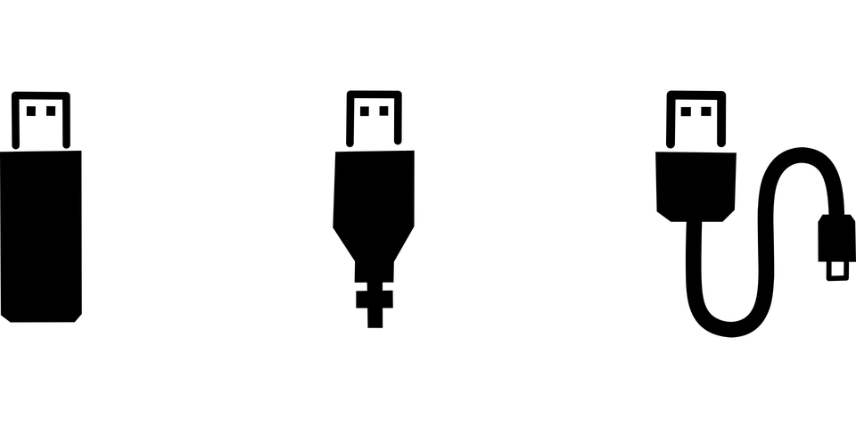

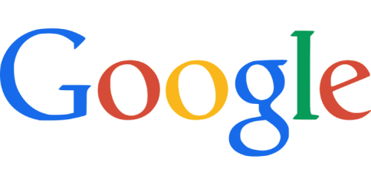
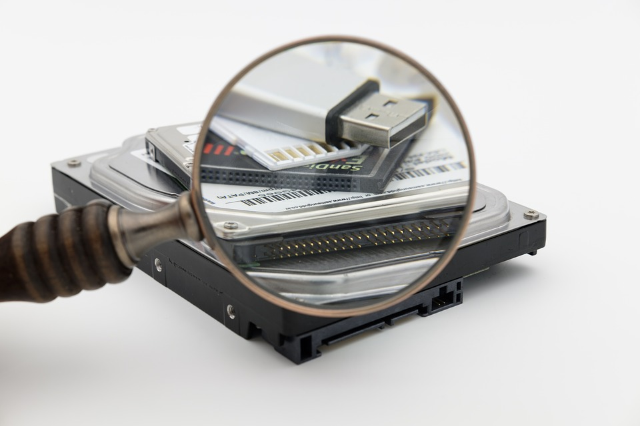

Note sviluppo:
https://pixabay.com/it/spionaggio-furto-di-dati-furto-3181151/
Icona
https://pixabay.com/it/usb-porto-memoria-flash-tecnologia-2705872/
Popup riferito a testo 5
L'autenticazione a due fattori 2/3
10
2
1
3
TFA
Il sistema impone di inserire fisicamente la chiavetta nel computer quando viene richiesto un accesso protetto.
Google ha dichiarato che nessuno dei suoi dipendenti è caduto vittima di attacchi da quando sono state introdotte tali chiavi.
4
5
Fai clic sull'info point per approfondire l’argomento
Notes:
AUDIO:
Recentemente Google ha introdotto un sistema di autenticazione a due fattori
per i propri dipendenti,
utilizzando una chiavetta usb esterna come secondo elemento necessario per l'accesso ai servizi aziendali.
Ogni volta che gli utenti richiedono un accesso protetto, il sistema impone loro di inserire fisicamente la chiavetta all'interno del computer e di premere un pulsante sul dispositivo stesso, in modo da esser sicuri che la persona autorizzata sia fisicamente seduta di fronte al pc.
La stessa società ha dichiarato in più occasioni che nessuno dei suoi dipendenti è caduto vittima di attacchi di phishing sui propri account professionali dall'inizio del 2017, quando Google ha iniziato a richiedere ai propri dipendenti di utilizzare tali chiavi.
Popup
Chiavi di sicurezza e TFA
Oggi è possibile trovare sul mercato numerosi fornitori di chiavi di sicurezza pensati per professionisti o utenti in generale,
che desiderano aggiungere un ulteriore livello di protezione ai propri computer o ai siti ai quali effettuano solitamente il login.
Tra i fornitori più conosciuti troviamo Yubico (https://www.yubico.com/) e Feitian (https://www.ftsafe.com/).
È importante che tali prodotti rispecchino gli standard della FIDO Alliance ("Fast IDentity Online"), ossia del consorzio che dal 2013 cerca di trovare il giusto compromesso fra sicurezza e i problemi che gli utenti devono affrontare nel creare e ricordare più nomi utente e password.

Slide 12
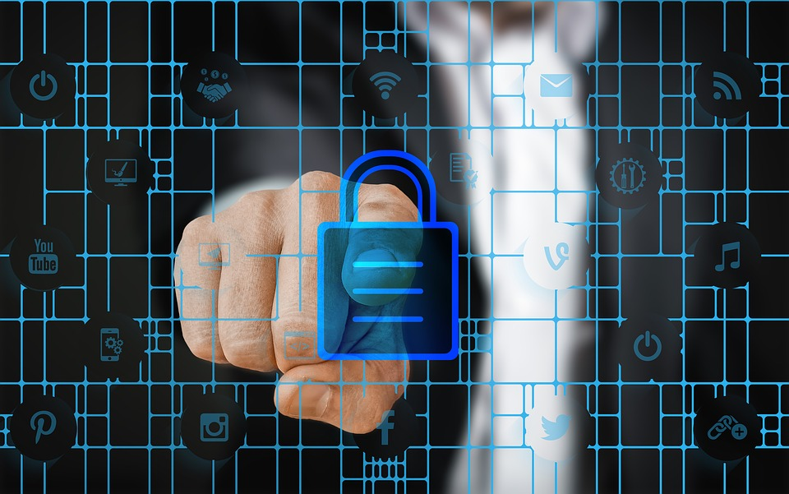
Note sviluppo:
https://pixabay.com/it/sicurezza-dito-uomo-d-affari-2910624/
L'autenticazione a due fattori 3/3
11
1
Problema nell’uso della doppia autenticazione
È probabile che gli utenti reputino la doppia autenticazione scomoda.
2
Soluzione
3-5
Viene data la possibilità di autorizzare il proprio device.
La protezione evita accessi da altri dispositivi.
Sicurezza
o
Praticità?
Più sicurezza = meno praticità.
Più praticità = meno sicurezza.
6
7-8
Notes:
AUDIO:
Nell’utilizzo della doppia autenticazione può sorgere un problema,
è infatti probabile che risulti in qualche modo scomoda e macchinosa.
Per semplificare l’accesso agli utenti, una volta effettuato il login,
viene data la possibilità di autorizzare il proprio device, in modo che il sistema non richieda nuovamente l'utilizzo di questa modalità di autenticazione,
pur proteggendo gli utenti da eventuali malintenzionati che acquisiscono le credenziali del servizio, ma tentano di accedervi da altri dispositivi.
Esiste dunque un trade-off tra sicurezza e praticità:
man mano che i sistemi diventano più sicuri, diventano anche meno pratici da utilizzare.
Se invece accedere ai sistemi è semplice, questi diventano purtroppo anche più vulnerabili.

Slide 13
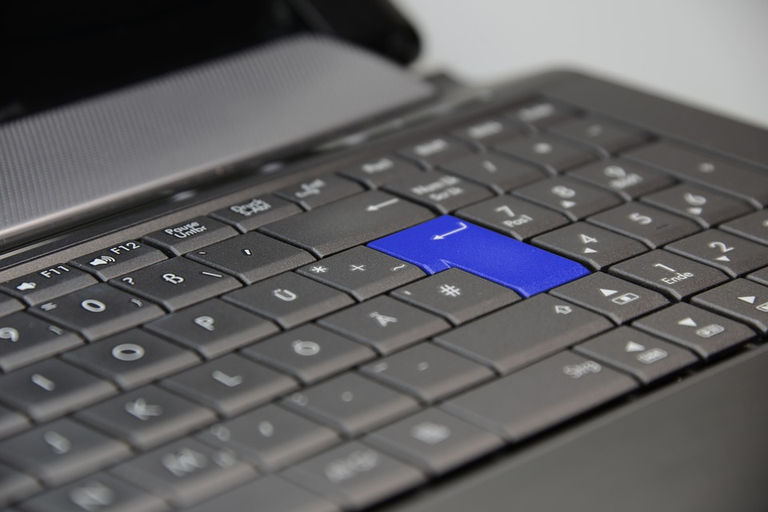

Le frasi chiave
Note sviluppo:
img1
https://pixabay.com/it/tedesco-antico-grafia-434739/
img2
https://pixabay.com/it/tastiera-inserisci-tasto-invio-453795/
12
1-3
Esiste un compromesso fra sicurezza e praticità?
Utilizzare le passphrase al posto delle singole parole.
Le pwd lunghe sono matematicamente più difficili da violare.
4-7
Descrizione Scenario 01
….
Descrizione Scenario 02
….
Le passphrase:
sono difficili da scoprire
sono facili da ricordare
offrono una sequenza mnemonica coerente per ricordare lunghe stringhe di testo
Notes:
AUDIO:
Per trovare un giusto compromesso fra sicurezza e facilità di accesso,
la maggior parte degli esperti informatici consiglia agli utenti di utilizzare le così dette «passphrase», in italiano, frasi chiave, piuttosto che singole parole.
Come visto in precedenza, infatti, le password più lunghe sono matematicamente molto più difficili da violare, a causa del numero esponenziale di tentativi da effettuare per individuare la combinazione corretta.
Le passphrase
sono più difficili da individuare per i criminali o i programmi di codifica,
ma sono ancora relativamente facili da ricordare per gli utenti finali.
Offrono anche una sequenza mnemonica coerente per ricordare stringhe di testo più lunghe, che sarebbero quasi impossibili da memorizzare se la frase chiave fosse composta da caratteri scelti completamente a caso.

Slide 14
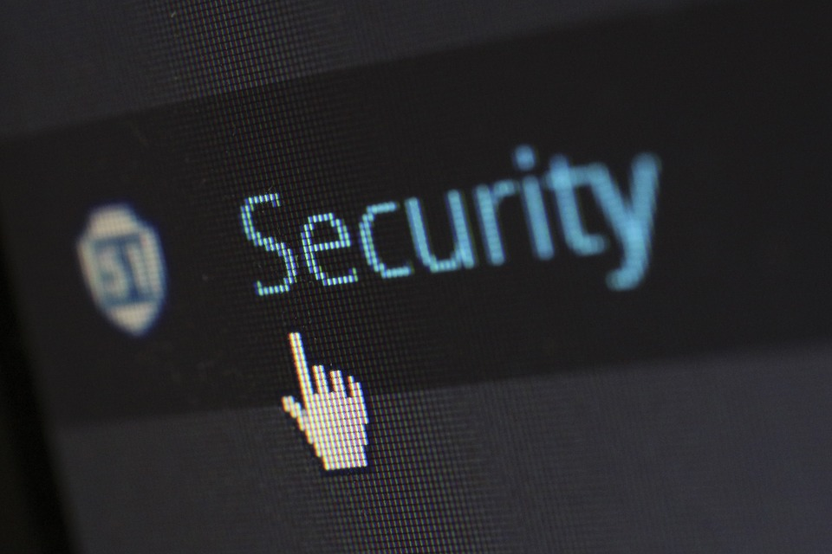
Note sviluppo:
https://pixabay.com/it/sicurezza-protezione-anti-virus-265130/
Due pop up
La gestione delle password 1/2
13
1
Per gestire in sicurezza le proprie password:
2
utilizzare pwd/passphrase diverse per vari servizi
01
3
mantenere distinte le password di lavoro da quelle personali
02
4
03
modificare spesso le proprie password
5
04
cambiare le proprie password quando finisce una relazione amorosa
Fai clic sull'info point per approfondire l’argomento
Notes:
AUDIO:
Vediamo ora alcuni consigli per gestire al meglio le proprie password.
È consigliato sempre utilizzare password o passphrase diverse per accedere a servizi differenti, quali account di posta elettronica, home banking e siti di ecommerce;
Le password di "lavoro" devono inoltre essere mantenute distinte dalle password "personali", in modo da separare le due sfere di vulnerabilità.
È buona norma inoltre modificare spesso le proprie password di accesso ai servizi online.
Potrà sembrare strano, ma tutti gli esperti concordano che è una buona idea cambiare le password quando finisce una relazione amorosa. I partner infatti conoscono spesso le rispettive password. Ciò aumenta il rischio di un potenziale danno collaterale.
Popup 1
Gestione delle password a pagamento
Nello scegliere password diverse per ciascuno dei servizi che usiamo, non occorre ricordarle tutte a memoria o scriverle in agenda o sul cellulare; esistono infatti sul mercato software di gestione delle password a pagamento (come Dashlane, https://www.dashlane.com/it) e open-source (come KeePass, https://keepass.info) che, se adoperati correttamente, svolgono in sicurezza il loro lavoro e permettono di gestire tutte le credenziali che noi utilizziamo, scegliendo semplicemente una password master molto forte, in abbinamento di solito a un secondo fattore di autenticazione.
Popup 2
Password: le discussioni della comunità informatica
Sebbene gli utenti siano bombardati con continue richieste di modifica delle password, la comunità informatica non è ancora concorde sull'approccio più efficace da utilizzare per la gestione delle password. È ancora in fase di discussione se sia una buona idea obbligare gli utenti a cambiare le password su base regolare o impedire loro di riutilizzare le ultime parole segrete adottate. Da un lato, i sostenitori alla modifica frequente, affermano che il cambio delle credenziali limita i potenziali danni che un criminale può infliggere una volta entrato in possesso dei codici dell'utente. D'altra parte, le politiche di scadenza/riutilizzo eccessivamente restrittive aumentano la possibilità che gli utenti dimentichino le proprie password con maggiore facilità.

Slide 15
Note sviluppo:
https://pixabay.com/it/sicurezza-protezione-anti-virus-265130/
La gestione delle password 2/2
14
Per gestire in sicurezza le proprie password:
analizzare con attenzione come scegliamo e usiamo le varie password
05
6
usare pin o password per tutti i dispositivi portatili
06
8
cambiare tutte le password utilizzate sul device compromesso
07
9
Notes:
AUDIO:
È bene inoltre, analizzare con molta attenzione come scegliamo e usiamo le varie password, evitando la tendenza a utilizzare una parola qualsiasi del dizionario, il nome del nostro animale domestico o qualsiasi altra password troppo semplice o corta;
È fondamentale ricordare che tutti i nostri device sono vulnerabili non solo virtualmente, ma anche fisicamente. L'aggiunta quindi di un pin o di una password di accesso a tutti i tuoi dispositivi portatili è cruciale;
Da ultimo, se pensiamo, o solo sospettiamo, che un nostro computer o dispositivo mobile sia stato compromesso, occorre cambiare immediatamente tutte le password che sono state utilizzate su quel device.

Slide 16
L’esperto risponde
15
Le password, quando hanno incominciato a diventare uno strumento importante?
In che modo la biometria è stata applicata agli strumenti informatici?
Cos’è il Two Factor Authentication?
Cosa sono le passphrase?
Quando la rapida diffusione di internet ha permesso un uso su larga scala delle email e di altri servizi online.
Integrando, nei più comuni device, lettori di impronta digitale e lettori della retina.
È un sistema di autenticazione che richiede due codici da inserire come password. Per questo motivo il TFA aumenta il livello di protezione per l'accesso ai servizi online.
Le passphrase, in italiano frasi chiave, sono password formate da un’unica frase in sostituzione di singole parole, spesso utilizzate nelle password tradizionali.
Notes:
AUDIO:
E ora, andiamo a fare il punto con il nostro esperto. Clicca sulle domande e scopri le risposte.

Slide 17

Learning stop
16
Che cosa si intende per brute force attack?
È un attacco informatico che prova le password più comuni utilizzate dagli utenti.
È un antivirus estremamente aggressivo.
È una chiavetta USB che serve ad evitare attacchi informatici.
È un attacco informatico che individua le password, tentando combinazioni fra lettere, numeri e caratteri speciali.
Conferma
Notes:
AUDIO:
Bene! Fermati un secondo e prova a rispondere!
Feedback
Esatto/Non esatto! Il brute force attack impiega software specifici per applicare algoritmi di tipo matematico per individuare la password, tentando tutte le possibili combinazioni fra lettere, numeri e caratteri speciali.

